Slide 1


Werkplekleren ALPO jaar 2
Voorlichting Praktijkopleiders
Dd 17 september 2026

Slide 2

Doel
Jullie hebben allemaal een tweedejaars ALPO student.
In deze bijeenkomst informeren we je over je ALPO student zodat je de begeleiding kan optimaliseren en afstemmen
Stel vooral je vragen, in de chat of aan het einde van de bijeenkomst.
Notes:
Korte intro, vragen in de chat, aan het einde vragen stellen
Misschien heb je al veel kennis van alpo studenten, misschien niet, of derdejaars

Slide 3
Programma
Wie is wie?
ALPO student
Begeleiding & beoordeling
Curriculum en praktijkopdrachten
Meer informatie
https://husite.nl/samen-opleiden-primair-onderwijs/opleidingsschool-voor-academische-leraren/begeleiden-van-werkplekleren/#belangrijke-documenten

Slide 4
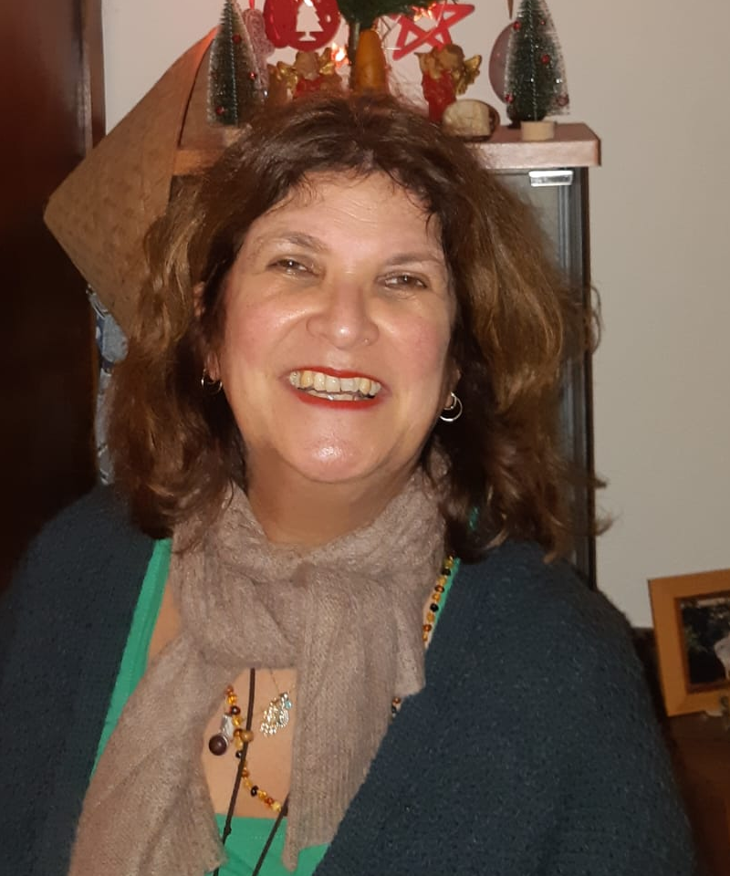
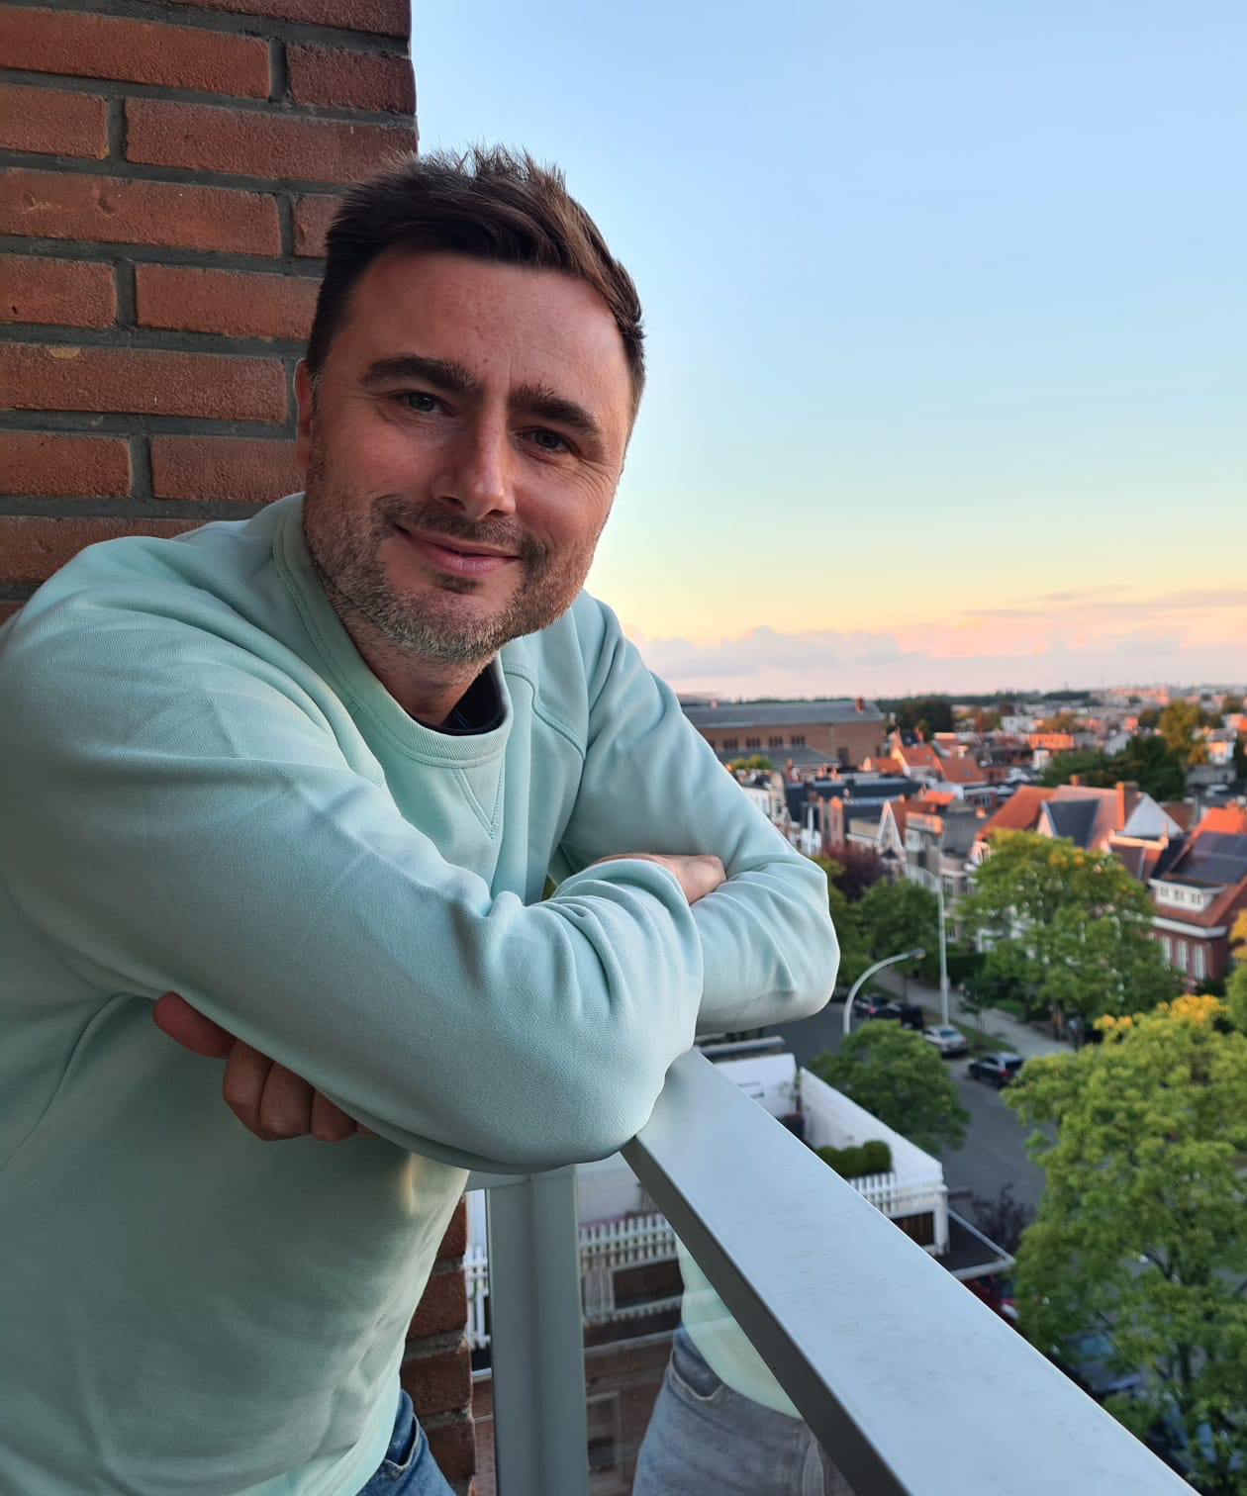
Even voorstellen
Denise Hom SLB UU
Ramona Colpaert SLB HU
Daan van Lanen SLB HU
Notes:
Voorstel slide (SLBers wie is wie? Begeleiding vanuit de opleiding)

Slide 5
Leerkracht Onderwijskundige
Beroepspraktijk
Contextualiseren
Academische leerkracht
Ontwerper
Opleidings-praktijk
Decontextualiseren
Onderzoeks- praktijk
Leerkracht
Adviseur
Onderzoeker

Slide 6
Leerkracht onderwijskundige
Een leerkracht onderwijskundige is een leerkracht voor de groep,
die werkt aan gezamenlijk kennis opbouwen binnen de school en stichting;
die concrete bijdrage levert aan de kwaliteit van het onderwijs;
die naast pedagogisch en didactisch handelen onderzoekend vermogen bezit;
die beschikt over een stevige basis in de onderwijswetenschappen; en
die vanuit het ontwikkelen van adaptieve expertise kan mee bewegen met veranderingen in de schoolcontext.
Notes:
Achtergrondinformatie voor SLBers

Slide 7
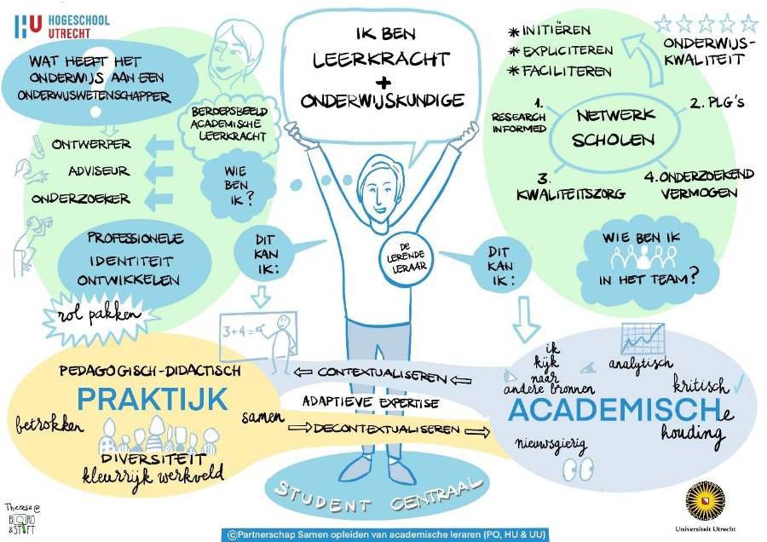
Notes:
Beroepsbeeld leerkracht onderwijskundige – indien nodig
Achtergrondinformatie SLBers

Slide 8
Wat kenmerkt een ALPO-student?
Soms ook al in het tweede jaar…….
Nieuwsgierige/kritische (verdiepende) vragen
Kennisvergaring ook op overkoepelend niveau
Kennis uit onderzoek vertalen naar de context van de klas/school
Onderzoeksmatige praktijkopdrachten (authentieke beroepstaken)
Reflectief vermogen (leggen de lat soms wel erg hoog voor zichzelf)
Maar de focus in eerste twee jaar van de studie ligt op het ontwikkelen van pedagogische en didactische vaardigheden op de werkplek
Notes:
Context/ visie van de school meenemen in hun denken
Ze willen de context snappen waarin ze werken. Vanuit de opleiding stimuleren we contextualiseren en decontextualiseren in opdrachten

Slide 9
Curriculum jaar 1
Dinsdag stagedag
Stageweken vier dagen week 41, 50, 10 en 21
Eerste keer ‘voor de groep’ in de bovenbouw
Gebruik lesvoorbereidingsformulier
Oefenen met het voorbereiden, uitvoeren en evalueren van een onderwijsactiviteit
Aan het eind van het jaar moet de student twee activiteiten met lesovergang zelfstandig kunnen doen
Vooral in eerste half jaar veel inleidende vakken vanuit de opleiding

Slide 10
Curriculum jaar 2
Donderdag stage
Stageweken vier dagen week 41, 50, 10 en 21
Verdiepende onderbouwstage, de student heeft in het eerste studiejaar een hoek ontworpen en leren observeren
Oefenen met differentiëren staat dit jaar centraal
Aan het eind van het jaar moet de student een dagdeel zelfstandig kunnen verzorgen
Meer verdiepende cursussen; Instructie en differentiatie;
Onderwijs psychologie

Slide 11
Vakken in de opleiding in het eerste semester
HU Instructie en differentiatie in het rekenonderwijs (gr 1-5)
Geletterdheid
Handschriftontwikkeling
UU Educational Psychologie
Toepassing van onderzoeksmethoden en statistiek
Verdiepen in reken-wiskundige ontwikkeling van jonge kinderen, twee kinderen specifiek en rekenles ontwerpen en geven waarin gedifferentieerd wordt
Notes:
Je zou hier kunnen zeggen dat in eerste kwartaal de studenten zich verdiepen in de reken-wiskundige ontwikkeling van jonge kinderen, twee leerlingen specifiek onder de loep nemen en een rekenles ontwerpen en geven waarin differentiatie op minstens twee niveaus zichtbaar wordt (in doelen, vragen, materialen etc.).
Leuk en fijn als de PO daarover het gesprek aangaat met de student!

Slide 12
Curriculum jaar 3
Woensdag en donderdag stage;
een dag groepsverantwoordelijkheid en een dag onderwijskundige opdrachten
Stageweken vier dagen week 41-50-10-21
Praktijkactiviteiten eerste semester; zie ook overzicht meegestuurd met mail (schoolopleiders)
Eind van het jaar (minimaal) zelfstandig een dag kunnen draaien voor de groep en dus klaar zijn voor de afstudeerfase

Slide 13
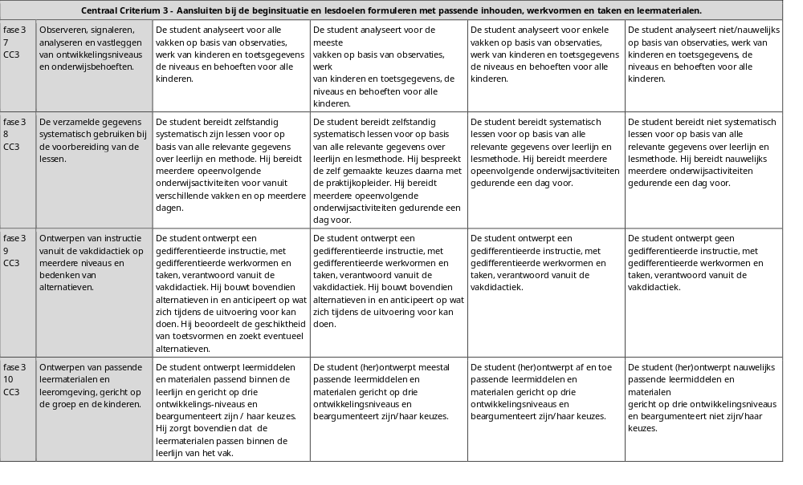
Begeleiding en feedback
Graag vooral aandacht voor differentiëren binnen onderwijsactiviteiten
Beoordelingscriteria leerkrachtvaardigheden – praktijk feedback formulier (PFF) (zijn te vinden op de werkpleksite)
Daarnaast werken ze aan opdrachten vanuit de opleiding

Slide 14
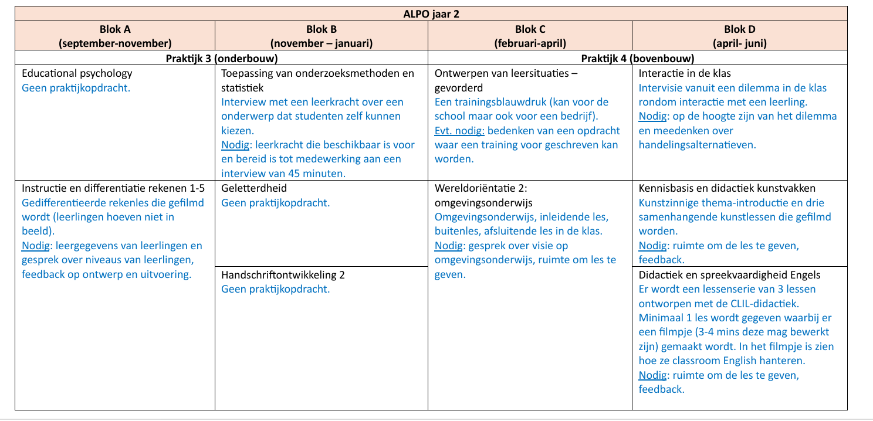
Notes:
Overzicht praktijkactiviteiten betreffende jaar

Slide 15
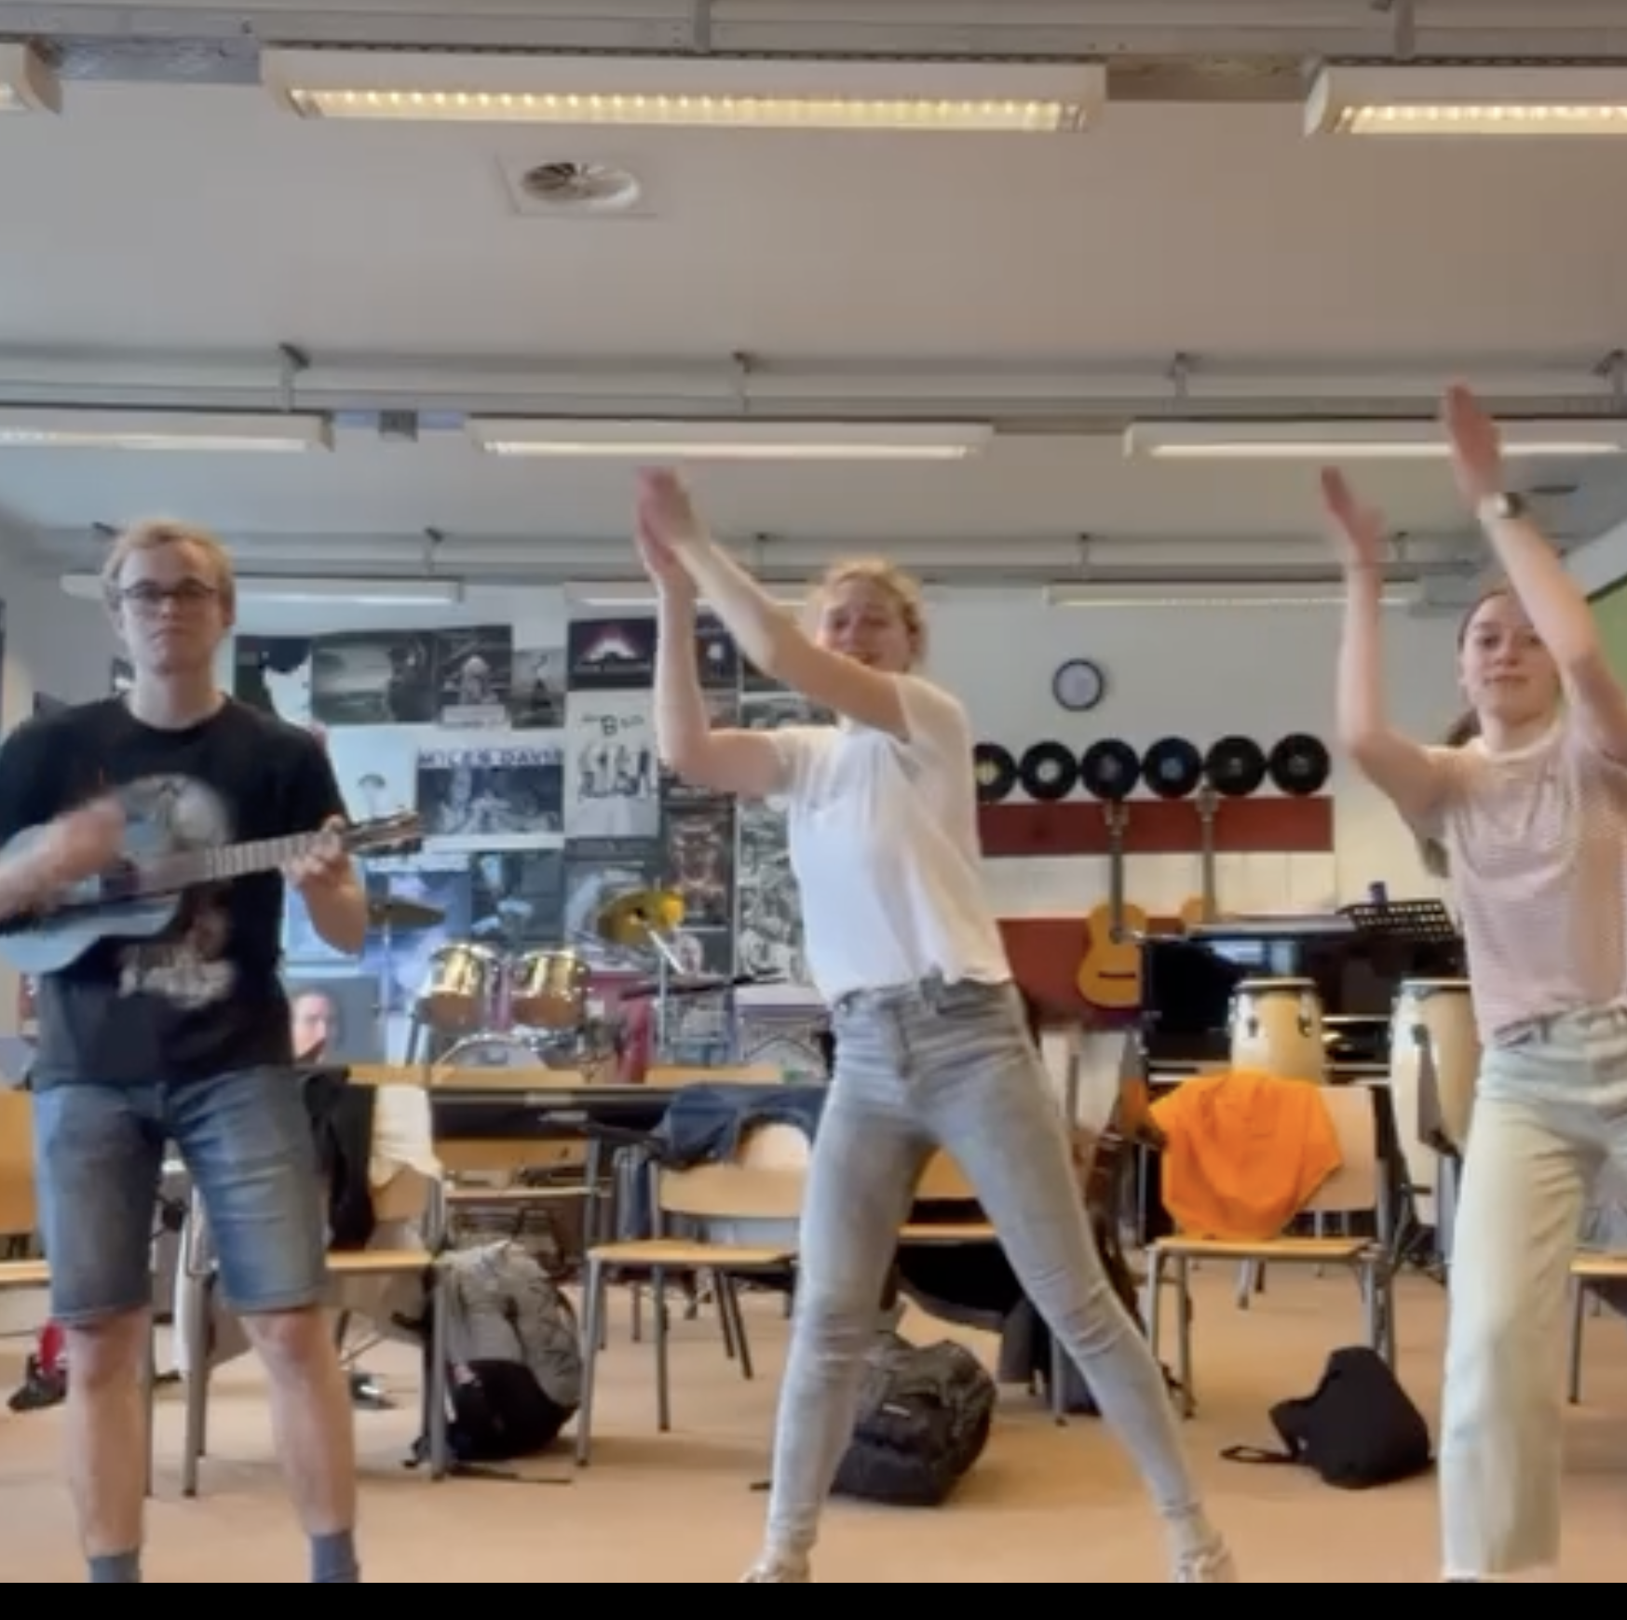
Alpo – muziekklas jaar 2
Uitvoeren van 3 tot 5 muzieklessen in de lespraktijk
Minimaal 3 van de volgende muzikale domeinen komen aan bod: zingen, spelen, luisteren, componeren en improviseren, lezen en noteren, bewegen
Bewijslast vrije keuze student

Slide 16
Vragen

Slide 17
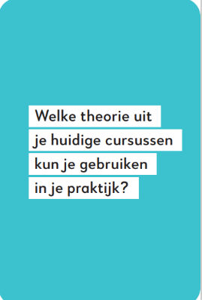
Verdiepen en vertragen
Notes:
Achtergrondinformatie SLBers (zie website werkplekleren voor set vragenkaarten)
Het oefenen van contextualiseren en decontextualiseren op de werkplek en in het instituut vraagt dat de opleiders vragen stellen die de studenten uitnodigen om de verbinding te maken. Daartoe hebben we met elkaar een set vragenkaarten Verdiepen en Vertragen ontwikkeld.
Door gebruik te maken van de vragenkaarten met de verschillende vragen bij het begeleiden van de collega’s-in-opleiding kunnen we adaptieve expertise stimuleren. Immers kun je adaptieve expertise ontwikkelen door interactie en samenwerking met reflectieve professionals op de werkplek en op de opleiding.

